Slide 1
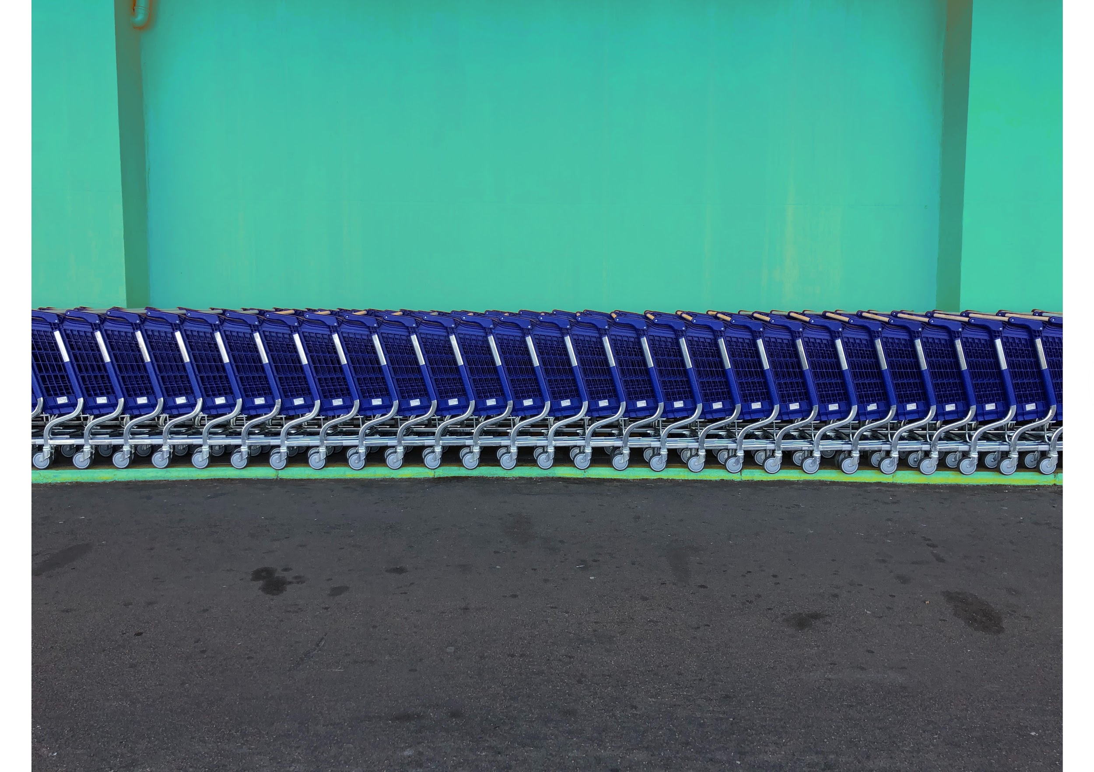
Smart K-art
OCR pytesseract를 활용한 똑똑한 쇼핑 도움 서비스
<옥장판>
박지영
성채원
정성윤
이미지분석기반의 인공지능 플랫폼 개발자 양성과정
Notes:
안녕하세요, Smart K-art 프로젝트를 진행한 옥장판 조입니다.
발표 시작에 앞서, 여러분은 마트에서 쇼핑할때 필요하다고 생각한 제품만을 구매하는 편인가요?
저의 경우에는, 정말 필요로 했던 물건은 사지 않고, 순간 눈에 들어온 제품을 충동적으로 구매하곤 합니다.
다들 쇼핑 전 생각했던 예산과 지출 내역 간 괴리감을 느껴본 경험이 있으시리라 생각합니다.
저희 smart kart 서비스는 이러한 불편함에서 시작되었습니다.

Slide 2
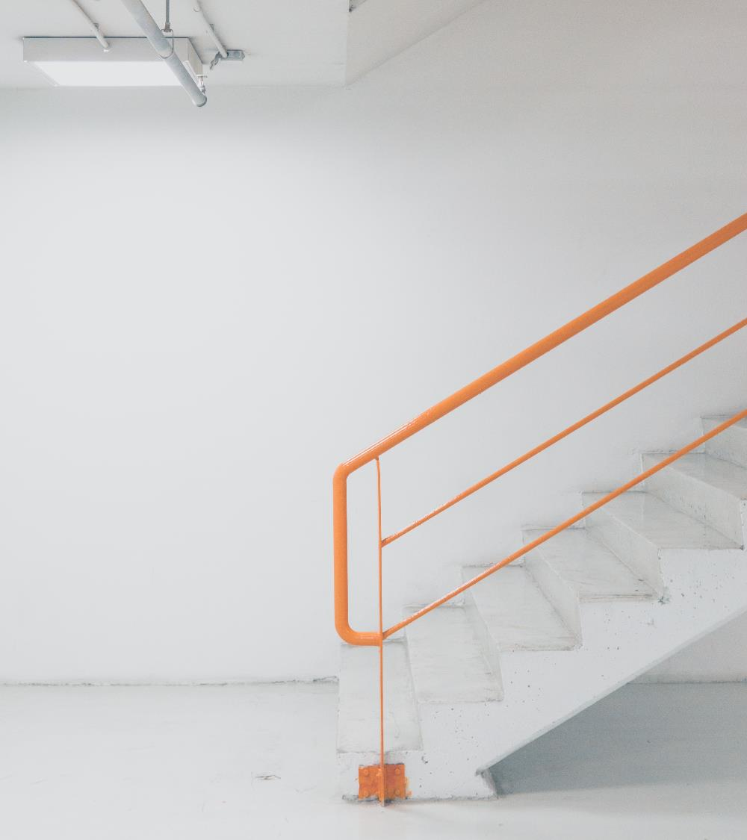
목차
01
서비스 개요
02
서비스 구성
03
프로젝트 관리
04
서비스 발전 방향
Notes:
저희 발표 순서는 보시는 것과 같이 네 파트로 구성되어 있습니다.

Slide 3
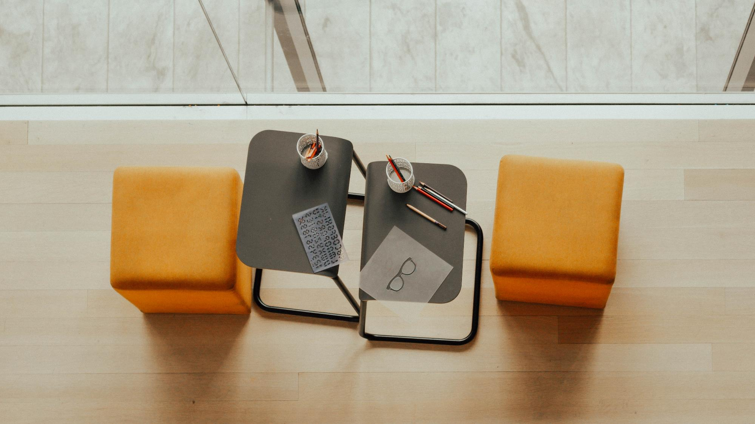
Part 1.
서비스 개요
Notes:
그럼 첫번째로 서비스 개요 부분 발표 시작하겠습니다.

Slide 4
Part 1,
1. 서비스 개요
서비스 명
Smart K-art (똑똑한 K-장바구니)
서비스 개요
OCR 기반 계산형 장바구니 서비스
프로젝트 기간
2020.09 ~ 2020.11.21 (3개월)
팀원
박지영, 성채원, 정성윤 (이미지 분석기반 인공지능 플랫폼 개발자 양성과정 2분반 교육생)
멘토
김동억 기술사, 조숙향 기술사
Notes:
저희 서비스 명은 Smart Kart로 똑똑한 K- 장바구니를 의미합니다.
OCR 기반의 계산형 장바구니 서비스로 요약할 수 있습니다. 본 프로젝트는 3개월간 진행되었습니다.

Slide 5
Part 1,
2. 기획 배경 및 의도
001
>
기존의 마트 장보기 관련 기능의 개인화
002
>
쇼핑현장에서 충동구매로 인한 과소비 방지
003
>
개인의 장보기 습관을 시각적으로 확인
Notes:
서비스 기획 의도는 크게 세가지입니다.

Slide 6
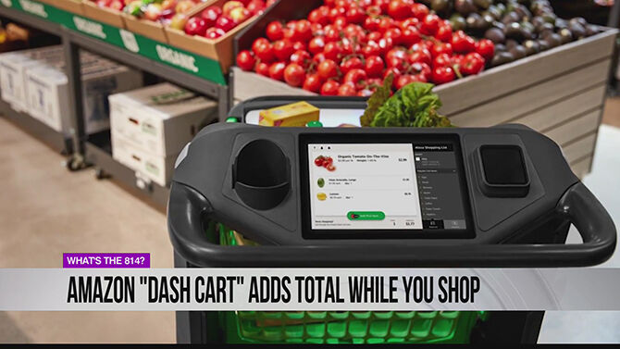
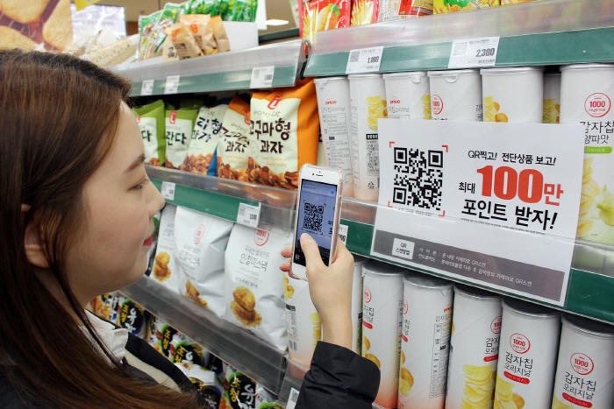
Part 1,
2. 기획 배경 및 의도
001
>
기존의 마트 장보기 관련 기능의 개인화
+
Amazon Dash Cart: 카트 속 자동결제 솔루션
롯데마트: 오프라인매장 전 상품에 배송을 위한 QR코드 도입
[Smart K-art의 차별점]
마트마다 다른 도구와 개발이 필요한 기존 쇼핑 편의 기능과 달리,
개인 휴대폰으로 어디서든 제약없이 사용 가능
Notes:
첫번째는 기존의 마트 장보기 관련 기능의 개인화입니다.
즉, 기존에는 대시카트나 QR코드 등의 기능을 회사별로 각기 다르게 개발해야만 했습니다. 하지만 저희 Smart K-art 서비스는 개인 휴대폰으로 어디서든 제약없이 사용이 가능하다는 차별점이 있습니다.

Slide 7

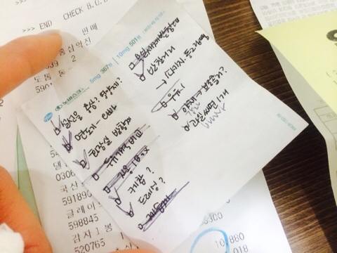
Part 1,
2. 기획 배경 및 의도
002
>
쇼핑현장에서 충동구매로 인한 과소비 방지
V
V
Notes:
두번째 기획의도는 쇼핑현장에서 충동구매로 인한 과소비 방지입니다.

Slide 8
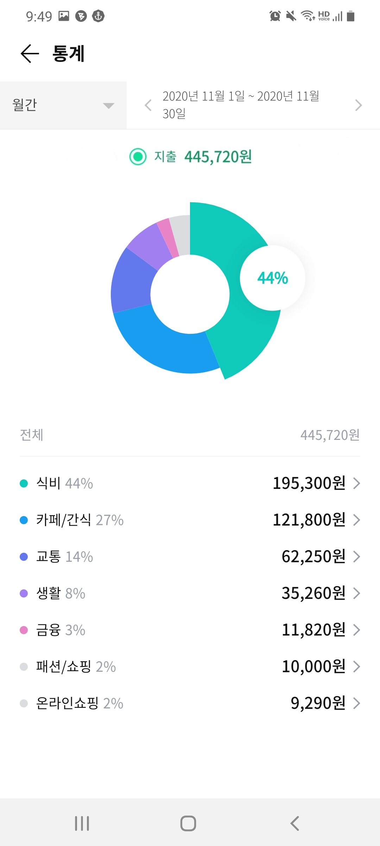
Part 1,
2. 기획 배경 및 의도
003
>
개인의 장보기 습관을 시각적으로 확인
식재료 44%
위생용품 27%
유제품 14%
마스크 8%
뷰티/미용 3%
생수 2%
주류 2%
Notes:
세번째는 개인의 장보기 습관을 시각화하여 확인할 수 있다는 점입니다. 이를 통해 사용자의 소비 패턴 분석이 가능할 것입니다.

Slide 9
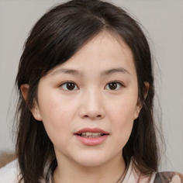
Part 1,
3. 페르소나(Persona)
페르소나
>
서비스를 사용할 가상의 사용자로서, 서비스에 대한 사용자의 생각이나 필요성 등 예측
이름: 김지혜
나이: 28
성별: 여
직업: 일반 회사원
거주지: 서울시 노원구 주거지역
취미: 집밥 요리하고 SNS에 인증하기
휴대폰 기종: IPHONE 11
특징
1인 가구
주 3회 이상 직접 조리한 음식으로 식사
2주에 한 번 식료품 구매를 위해 대형마트 방문
평소 휴대폰 하나만 소지하고 활동
NEEDS
마트 장보기 전 예산과 실제 장본 금액 간 차이 줄이기
쇼핑 목록과 실제 장바구니 목록 비교 통한 충동구매 방지 필요
휴대폰 하나만 있으면 이용가능하도록 시공간 제약 없는 환경 필요
Notes:
저희는 서비스의 가상 사용자로서 그들의 생각이나 필요성을 예측하기 위해 페르소나를 설정했습니다.
28살의 김지혜씨는 1인 가구의 회사원입니다. 2주에 한번 식료품 구매를 위해 대형마트를 방문하며, 평소 휴대폰 하나만 소지하고 활동합니다.
지혜씨는 마트 장보기 전 예산과 실제 장본 금액 간 차이와 충동구매를 줄여 생활비를 절약하고, 개인 휴대폰 외 기타 도구없이 이용가능한 환경을 선호합니다.

Slide 10
Part 1,
4. 서비스 시나리오
1 | 사용자가 평소 필요하다고 생각한 제품을 SMART K-ART 앱의 쇼핑 목록에 작성
2 | 식료품 구매를 위해 집근처 대형마트 방문
3 | 마트에서 SMART K-ART 앱의 ‘카메라'를 클릭
4 | 제품의 가격표를 찍고, 해당 이미지를 OCR 인식을 통해 제품명, 가격 추출(반복 동작)
5 | 장바구니 목록에 추가된 제품 상세보기에서 수정 및 삭제
6 | 구매예정 목록과 장바구니 목록을 한눈에 보고, 예산과 실제 구매금액 비교를 통한 충동구매 및 과소비 방지
7 | 쇼핑 완료한 해당 목록은 지난 쇼핑목록으로 이동 후, 이전의 구매 목록 확인을 통해 중복 구매 방지 및 구매 패턴 확인
Notes:
페르소나를 기준으로 사용자의 서비스 시나리오를 제작 하였습니다.

Slide 11
Part 1,
5. 서비스 흐름도
확장기능
로그인
회원 여부
분석 엔진
비회원
회원
회원 가입
쇼핑 목록 작성 값
소비 내역 분석
가격표 인식 값
리포트
장바구니
총계 계산 값
Notes:
서비스 흐름도는 다음과 같습니다. 가장 먼저 로그인 창에서 시작되며, 회원이 아닌 경우에는 서비스를 이용할 수 없기 때문에 회원가입을 진행합니다.
회원의 경우, 쇼핑목록 작성과 장바구니 계산 기능을 사용합니다. 이후 분석엔진으로 소비내역 분석을 통한 구독 결제 서비스로 확장할 수 있습니다.

Slide 12

Part 2.
서비스 구성
ⓒSaebyeol Yu. Saebyeol’s PowerPoint
Notes:
다음으로 서비스 구성 부분을 말씀 드리겠습니다.

Slide 13



Part 2,
1. 주요기능
1. 쇼핑 목록 작성 기능
- 과소비를 방지하기 위한 사전 쇼핑 목록 작성
- 작성한 쇼핑 목록과 현재 장바구니 비교
2. 가격표 인식 기능
- 매대의 가격표를 인식하여 품명과 가격 자동 입력
3. 장바구니 총계 계산 기능
- 현재 장바구니에 들어있는 물품 총계 계산
- 지난 쇼핑목록으로 가계부 역할 연동
- 추후 구매패턴 분석용 데이터 수집
Notes:
저희의 주요 기능은 세가지 입니다.
첫째, 과소비를 방지하기 위한 쇼핑목록을 작성하고 작성한 쇼핑 목록과 현재 장바구니를 비교할수 있습니다.
둘째, 매대의 가격표를 인식하여 품명과 가격을 자동으로 입력할 수 있습니다.
셋째, 현재 장바구니에 들어있는 물품 총계를 계산할 수 있습니다. 추후 구매패턴 분석용 데이터를 수집할때 본 기능을 활용합니다.

Slide 14
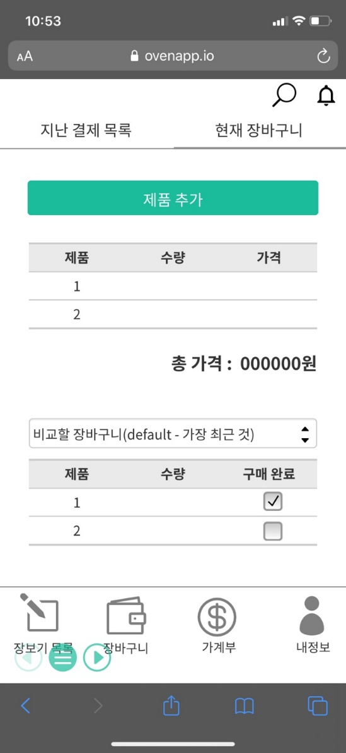
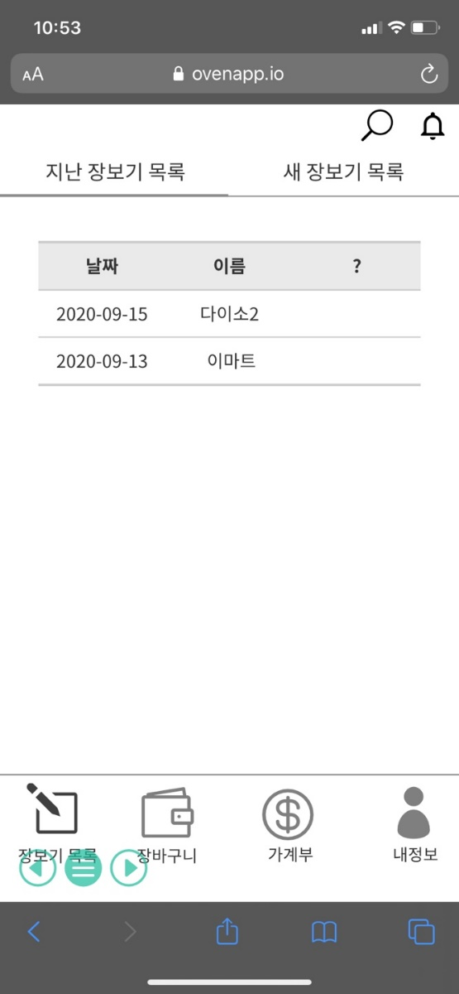
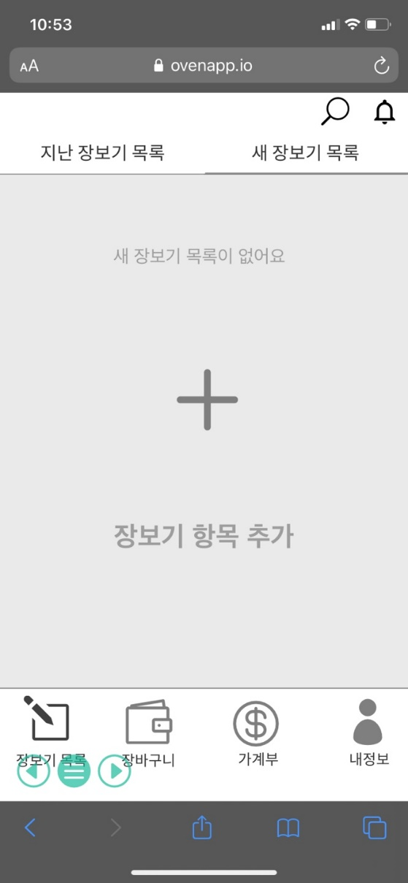
Part 2,
2. 화면 구성 - UI 설계도
3
4
2
(1) 장보기 목록 클릭
-지난 장보기 목록 화면 출력
(2) 제품 추가 클릭
-가격표 찍을 카메라 연결
(3)지난 장보기 목록 클릭
-과거 장본 목록(날짜, 이름 등) 출력
(4) 새 장보기 목록 클릭
-장보기 항목 추가 화면 출력
(5) 장보기 항목 추가 클릭
-새 장보기 목록2로 연결
5
1
홈화면
장보기 목록 –
지난 장보기 목록
장보기 목록 –
새 장보기 목록
Notes:
다음으로 화면 구성에 대하여 말씀드리겠습니다. 현재 보시는 화면은 저희가 개발에 착수하기 전 작성한 UI 설계도입니다. 화면 UI 설계는 카카오 오븐이라는 오픈소스 UI 툴을 사용하였습니다.

Slide 15
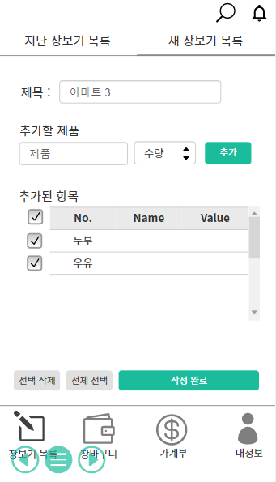
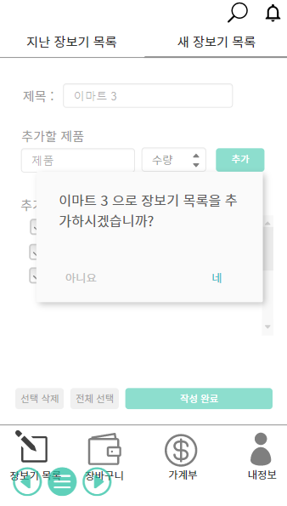
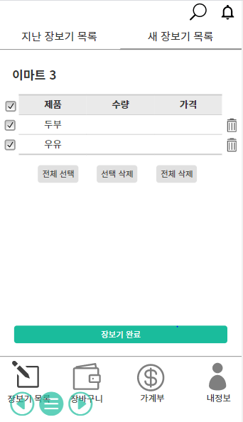
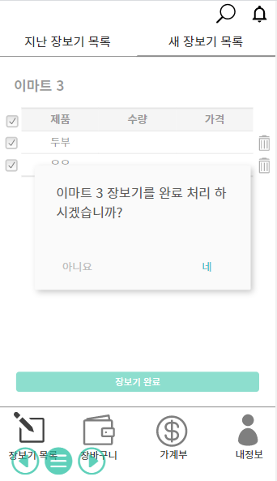
Part 2,
2. 화면 구성 - UI 설계도
12
(6) 추가 버튼 클릭
-추가할 제품 명, 수량 추가
-추가된 항목으로 출력
(7) 추가 항목 체크박스 클릭
-선택된 제품 확인
(8) 선택 삭제 버튼 클릭
-체크박스에 선택된 항목 삭제
(9) 전체 선택 버튼 클릭
-추가된 항목 체크박스 전체 선택
(10) 작성완료 버튼 클릭
-추가 질문으로 연결
(11) 추가질문
-제목, 추가 제품 등을 장보기 목록에 추가 여부
(12) 새 장보기 목록 화면
-이전 수정 사항 반영
(13) 체크박스 선택 및 삭제
-전체 및 선택 항목 삭제
(14) 장보기 완료
-완료 질문으로 연결
(15) 완료 질문
-해당 장보기 목록 완료 여부
13
6
11
15
7
8
9
10
14
새 장보기목록2
새 장보기목록2
- 추가 질문
새 장보기목록2
- 선택 및 삭제
새 장보기목록2
- 완료 질문
Notes:
총 11개의 화면으로 정제하여서 화면 설계를 하였습니다.

Slide 16
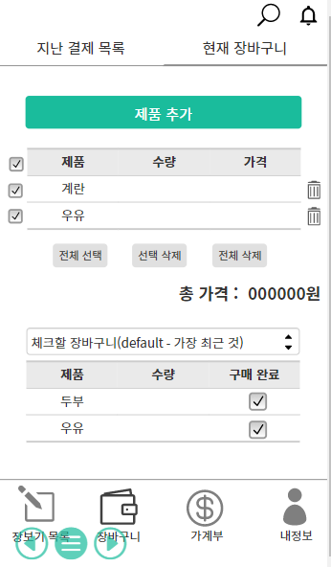
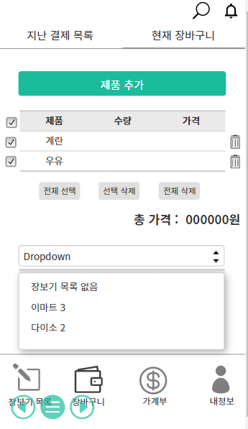
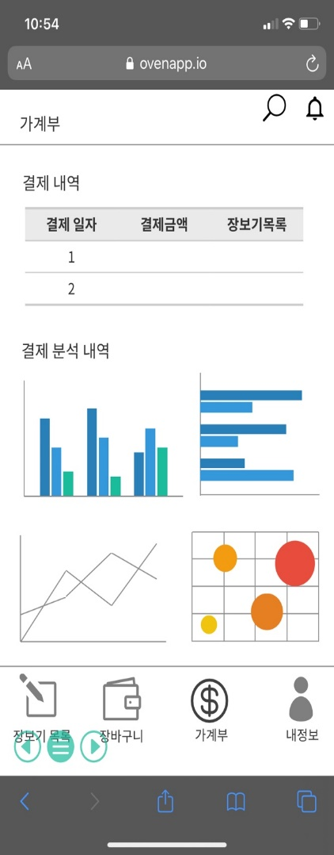
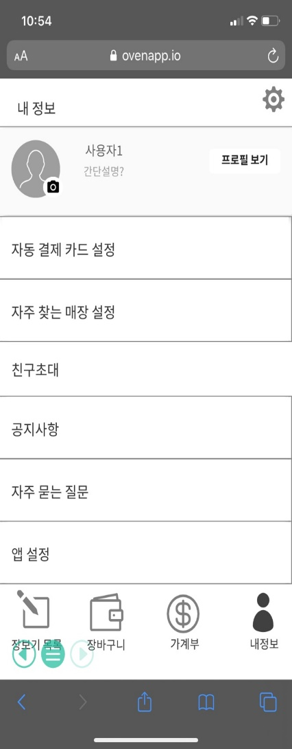
Part 2,
2. 화면 구성 - UI 설계도
(16) 장바구니 클릭
-현재 장바구니 화면 출력
(17) 드롭다운 박스 클릭
-최근 목록을 default
-장보기 목록에 저장된 리스트
확인 및 클릭
(18) 가계부
-결제 내역(일자,금액,목록) 리포트
-결제 분석 내역 리포트
(19) 내정보
-사용자 프로필 확인
-자동 결제 카드 설정
-자주 찾는 매장 설정
-친구초대
-공지사항
-자주 묻는 질문
-앱 설정
17
16
18
19
장바구니
장바구니
- 방문 매장
가계부
내정보
Notes:
보시는 것과 같이 다양한 통계 집계 차트등을 설계하였습니다. (가계부 차트 이미지 생성, html 만들것)

Slide 17
Part 2,
3. CRUD Matrix
 | 회원 | 쇼핑목록 | 지난 쇼핑목록 | 장바구니
로그인 | R
회원가입 | C
회원정보 수정 | U
회원정보 삭제 | D
쇼핑목록 입력 |  | C
쇼핑목록 조회 |  | R | R
쇼핑목록 수정 |  | U | U
쇼핑목록 삭제 |  | D | D
장바구니 입력 |  |  |  | C
장바구니 조회 |  |  |  | R
장바구니 수정 |  |  |  | U
장바구니 삭제 |  |  |  | D
엔티티 집합
단위 프로세스
Notes:
다음으로 CRUD Matrix를 작성하여 기능을 구체화 하였습니다.

Slide 18
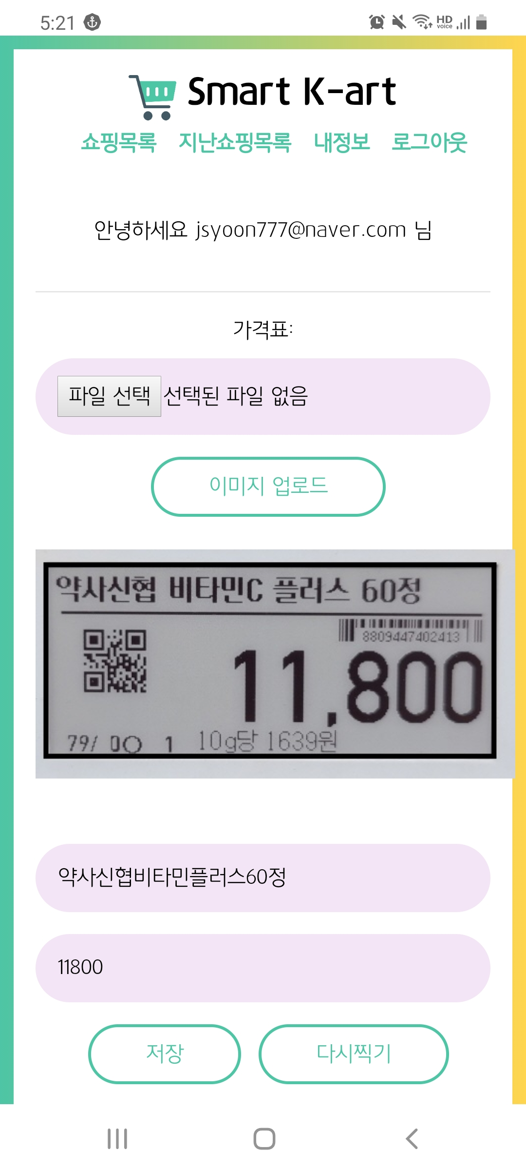
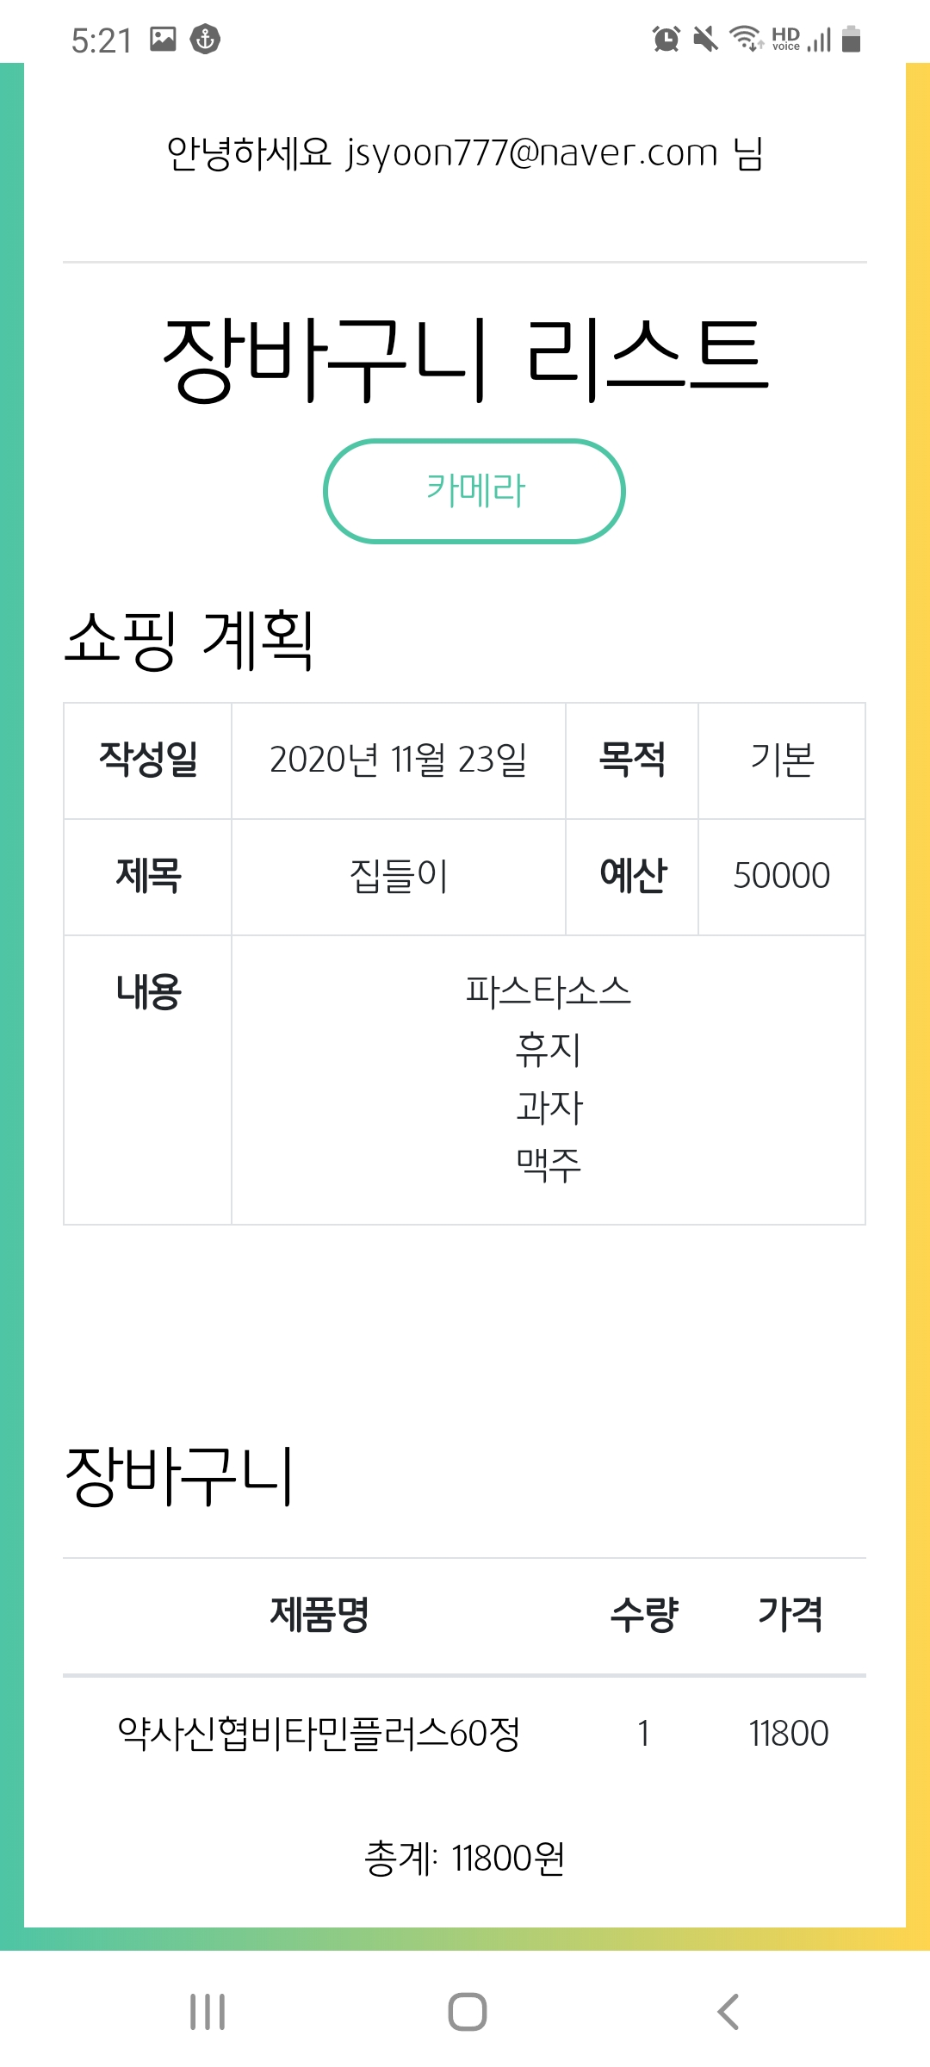
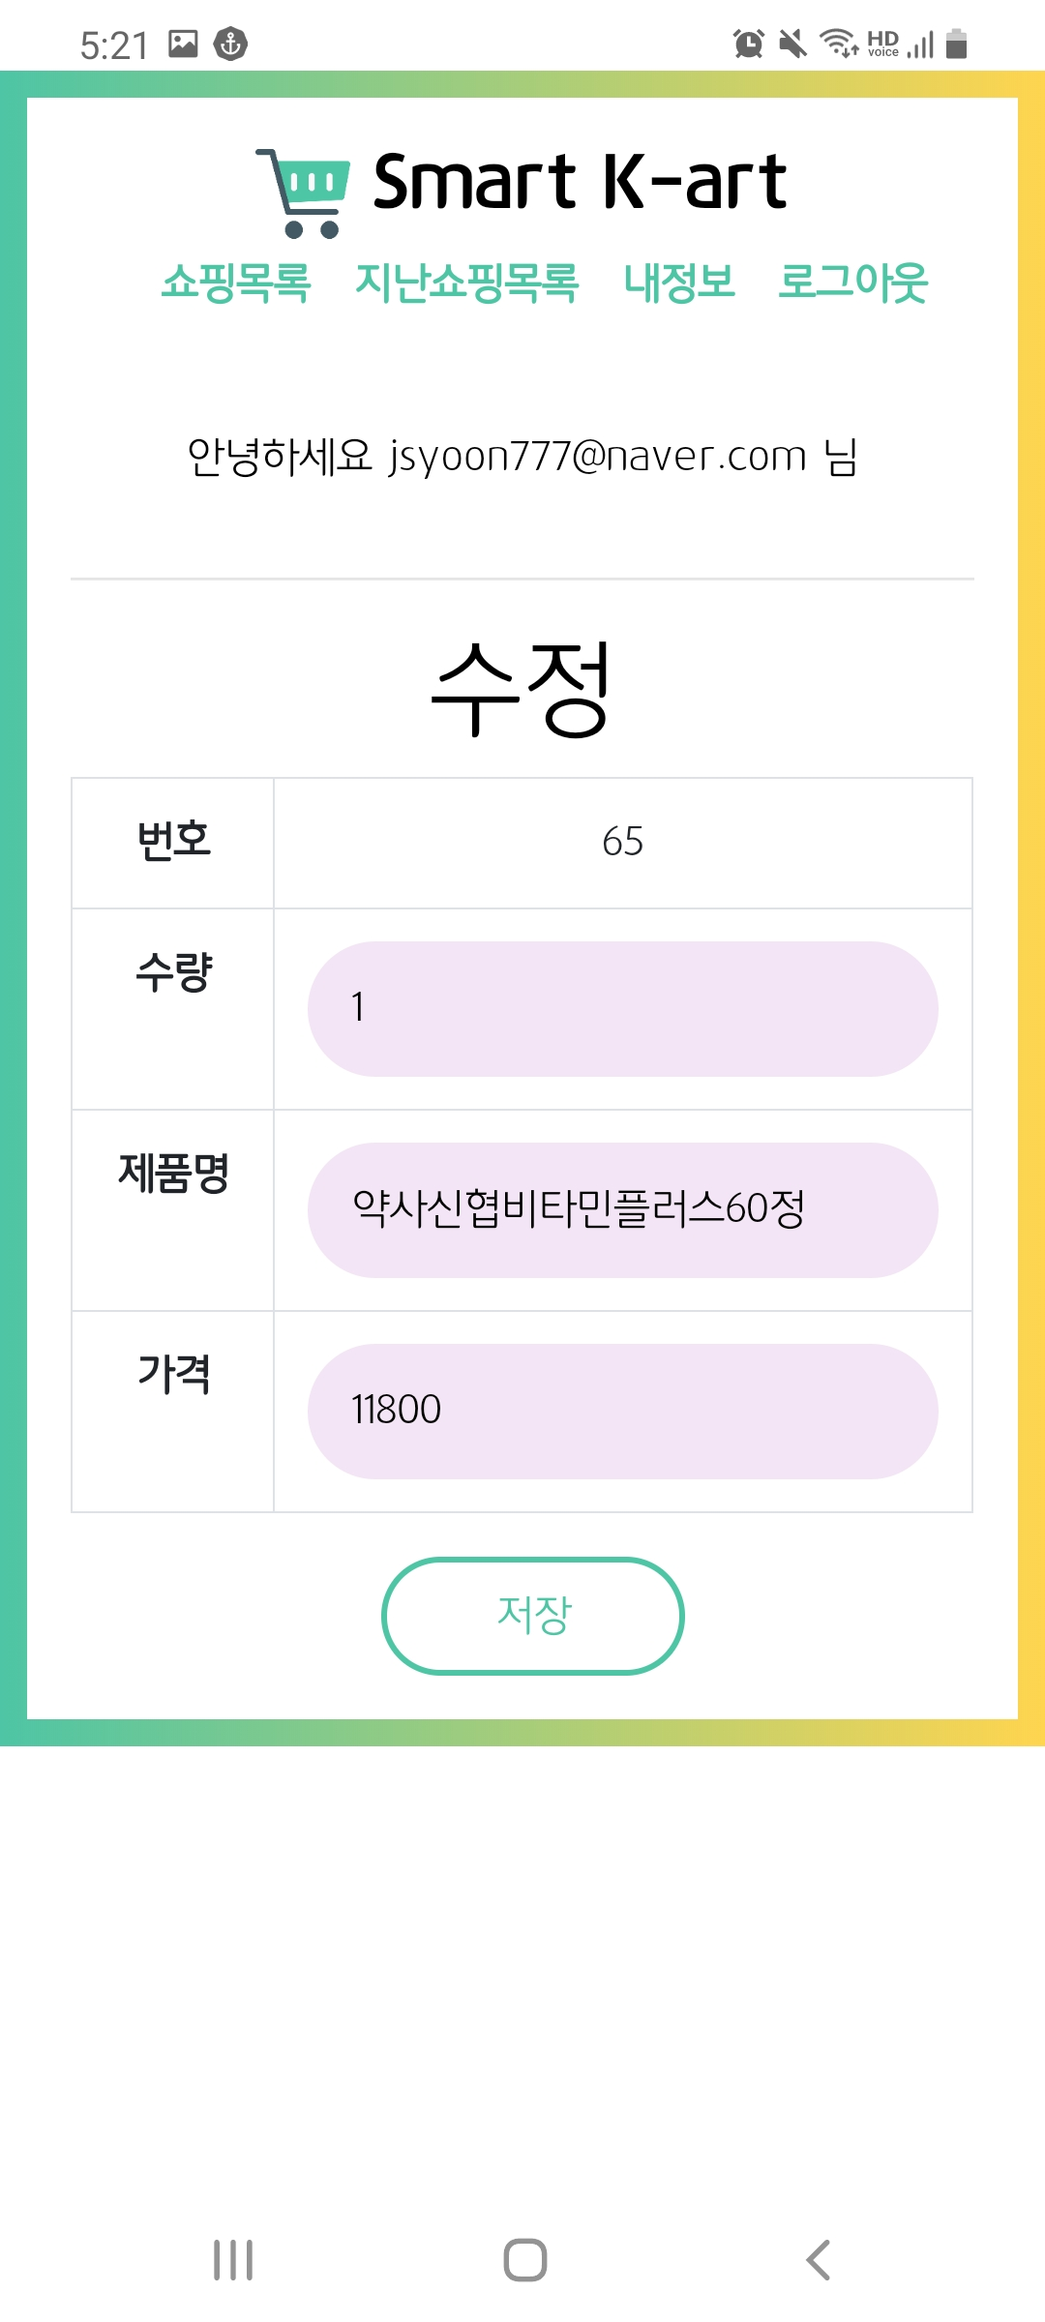
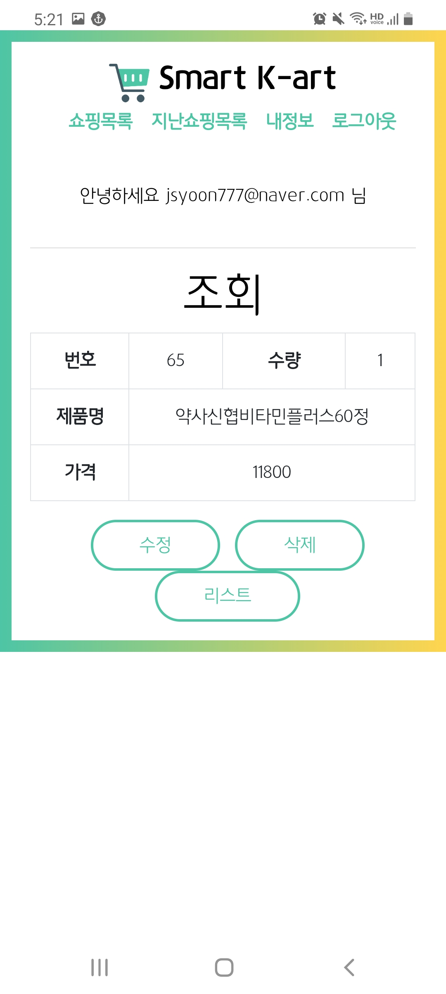
Part 2,
3. CRUD Matrix
Create
Read
Update
Delete
Notes:
한 예로 장바구니 엔티티에서의 CRUD 기능 화면을 보여드리겠습니다.
CRUD Matrix에서 정의한 것과 같이 생성하고 읽어오고 수정하고 삭제할 수 있는 기능을 모두 구현하였습니다.

Slide 19
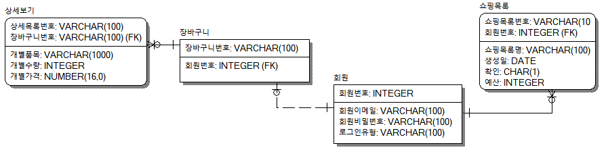
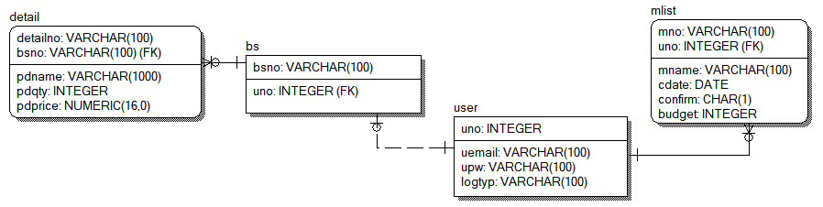
Part 2,
4. 데이터 모델 - ERD
논리 모델
물리 모델
Notes:
다음으로는 데이터 모델에 대하여 말씀드리겠습니다. 현재 보시는 화면은 ERD 모델링을 한 화면입니다.
저희는 user 테이블을 중심으로 사용자가 회원가입을 하면 회원번호가 자동으로 할당되고 할당된 회원 번호가 쇼핑목록과 장바구니에 Foreign Key로 들어갑니다.
테이블 간 관계는 일대다 관계를 보입니다.

Slide 20
Part 2,
4. 데이터 모델 - 테이블 명세서
Logical | full-name | Physical | Data Type | Null | Default
회원 | user | user
회원번호 | userNumber | uno | VACHAR(100) | Not Null
회원이메일 | userEmail | uemail | VACHAR(100)
회원비밀번호 | password | upw | VACHAR(100)
로그인유형 | loginType | logtyp | VACHAR(100)
쇼핑목록 | memoList | mlist
쇼핑목록번호 | memoNumber | mno | VACHAR(100) | Not Null
쇼핑목록명 | memoName | mname | VACHAR(100)
생성일 | createDate | cdate | DATE
확인 | confirm | confirm | CHAR(1) | Not Null | N
예산 | budget | budget | INTEGER
상세보기 | detail | detail
상세목록번호 | detailNumber | detailno | VACHAR(100) | Not Null
장바구니 | basket | bs
장바구니번호 | basketNumber | bsno | VARCHAR(100) | Not Null
개별품목 | productName | pdname | VARCHAR(1000)
개별수량 | productQuantity | pdqty | INTEGER
개별가격 | productPrice | pdprice | NUMBER(16,0)
Notes:
테이블 명세서는 다음과 같습니다

Slide 21




Part 2,
5. 시스템 아키텍쳐
Front-end
Back-end
쇼핑 목록 작성
목록 관리
서버 관리
회원 관리
DB 관리
모델 관리
장바구니 품목 입력
총계 계산
관리자 관리
쇼핑 목록 관리
장바구니 관리
처리/분석 엔진
Python
OCR
Tesseract
Numpy
OpenCV
수집 엔진
- Python
추출/저장 엔진
Python
MySQL
출력 엔진
django
DB
회원 정보
쇼핑 목록
장바구니
Notes:
다섯번째로 저희 서비스의 시스템 아키텍쳐에 대하여 말씀 드리겠습니다. Front-end에는 쇼핑목록 작성, 목록 관리, 장바구니 품목 입력, 총계 계산이 보여지며
Back-End에는 서버, 회원 ,DB, 모델, 관리자, 쇼핑목록, 장바구니 관리 등 서비스의 전반적인 관리를 처리합니다.
엔진은 수집엔진, 처리/분석 엔진, 추출/저장 엔진, 출력엔진 네가지로 구성되어 있으며 DB는 회원 정보, 쇼핑 목록, 장바구니 세가지로 구성되어 있습니다.

Slide 22










Part 2,
6. 웹 서비스 아키텍쳐
Python 기반 웹프레임워크 Django를 통한 웹 개발 및
MVT 모델 구현
HTTP Server
Routing
-urls.py
request/response
Template
View
html
object
Model
DB
Notes:
저희는 화면 출력을 위해서 Python 기반의 웹프레임워크인 Django를 통하여 웹 개발 및 MVT 모델을 구현하였습니다.
반응형 웹이기 때문에 모바일에서는 사파리 혹은 크롬등의 인터넷 앱으로, PC에서 인터넷 화면으로 저희 서비스를 이용할 수 있습니다.

Slide 23
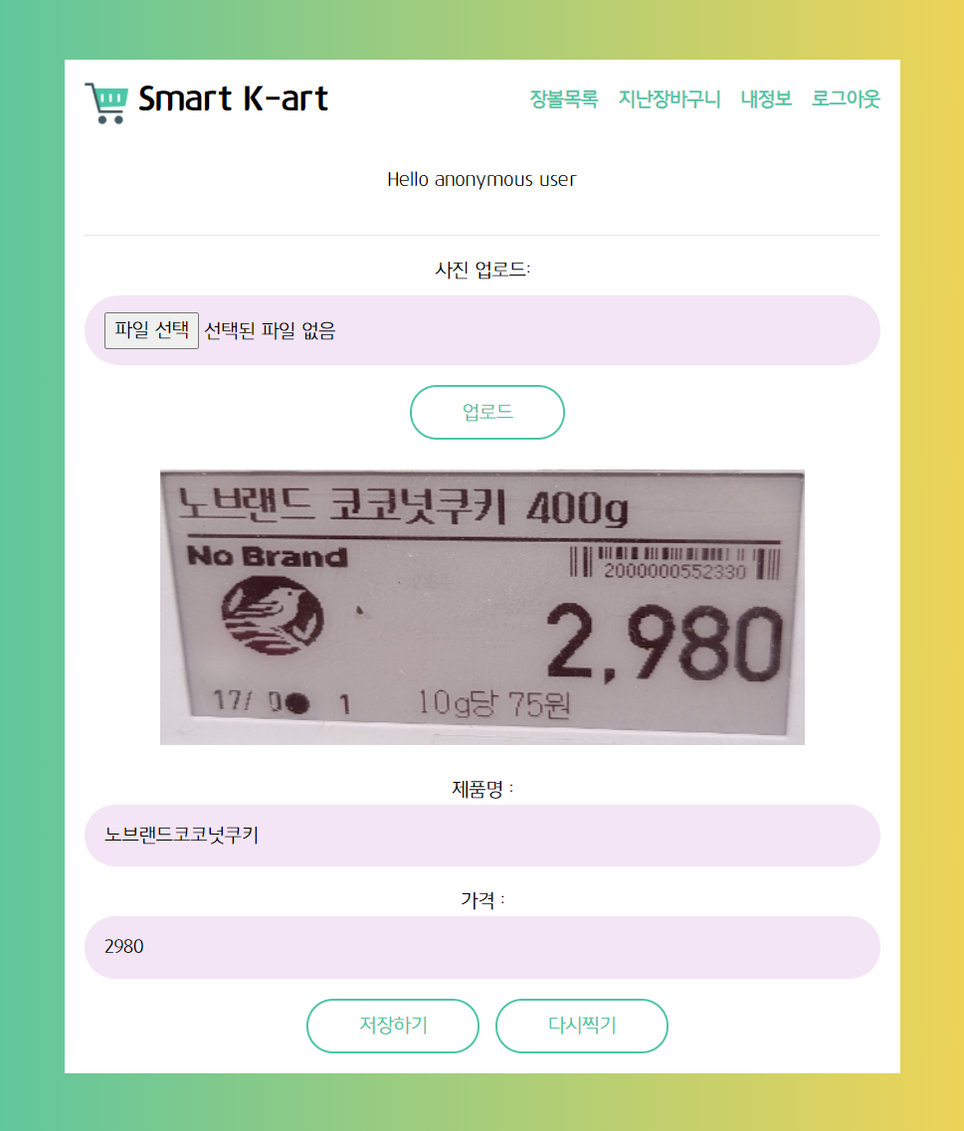
Part 2,
7. OCR을 활용한 데이터 처리
OCR(광학 문자 인식)
사람이 쓰거나 기계로 인쇄한 문자의 영상을
이미지 스캐너로 획득하여 기계가 읽을 수 있는 문자로 변환하는 기술
SMART K-art의 데이터 처리
가격표 이미지 인식 (OpenCV)
문자인식(OCR)
품명과 가격을 자동으로 기입
데이터 저장
Notes:
다음으로, 저희의 주요 기능인 가격표 문자 인식을 위해 OCR 기술을 활용하였습니다.
먼저 OCR 이란 광학 문자 인식으로 사람이 쓰거나 기계로 인쇄한 문자의 영상을 이미지 스캐너로 획득하여 기계가 읽을 수 있는 문자로 변환하는 기술입니다.
저희는 이 기술을 활용하였고 저희 서비스의 데이터 처리는 네가지의 과정으로 진행됩니다.

Slide 24
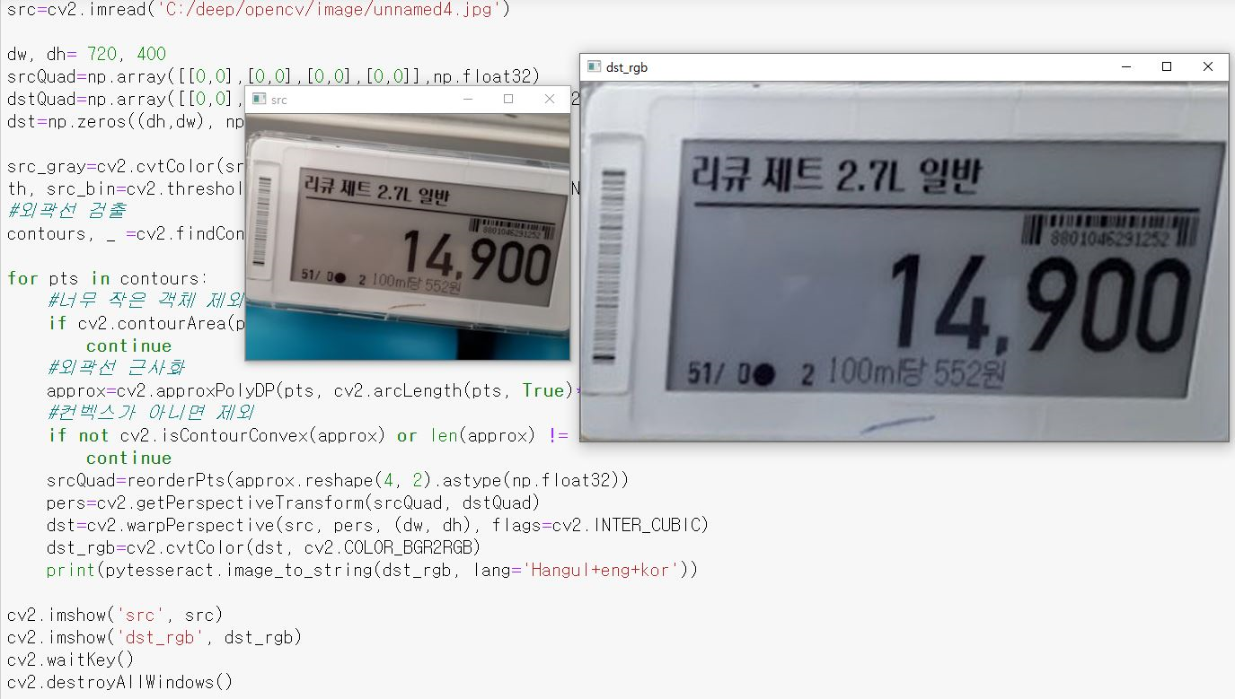
Part 2,
7. OCR을 활용한 데이터 처리
가격표 이미지 인식(OpenCV - ROI)
문자 인식(OCR)
인식된 데이터 전처리
특수문자, 공백 등 불용어 제거
추출 텍스트 리스트화
추출 리스트의 품명과 가격을 인덱스로 설정하여 자동으로 기입
사용자 수정 데이터 호출
수정된 가격 문자열에서 정수로 변경
4. 데이터 저장
ROI (관심 영역 검출)
Notes:
먼저 OpenCV를 활용하여 관심영역을 검출하고 가격표 이미지를 인식합니다.
이후 앞서 말씀드린 OCR 기술을 활용하여 이미지 내 문자를 인식하고
인식된 데이터를 전처리를 진행한 후 데이터를 저장합니다 .

Slide 25
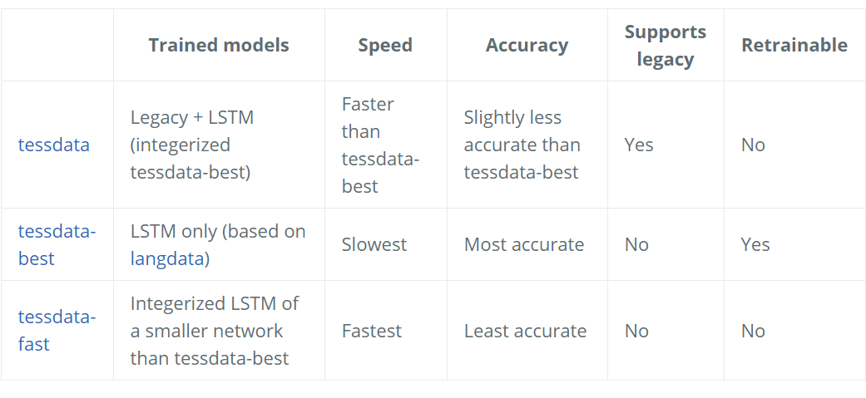
Part 2,
7. OCR 엔진 - Tesseract 학습
Tesseract : 다양한 OS를 지원하기 위한 OCR 엔진, Apache 라이선스
⇒ Tesseract 4 버전부터 LSTM 기반의 OCR 엔진 추가
Tessdata-best : 속도는 느리지만 가장 정확하고 학습이 가능
⇒가장 성능이 좋음
Notes:
저희는 Tesseract 엔진을 사용하였는데 학습 데이터 tessdata, tessdata-best, tessdata-fast중 tessdata best가 느리지만 학습이 가능하며 가장 성능이 좋아 tessdata best학습 데이터를 사용하였습니다.

Slide 26
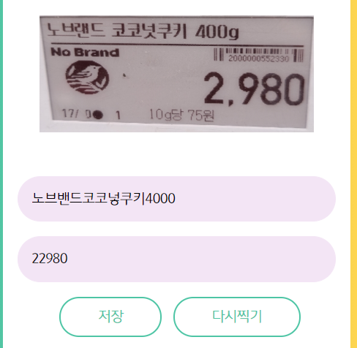
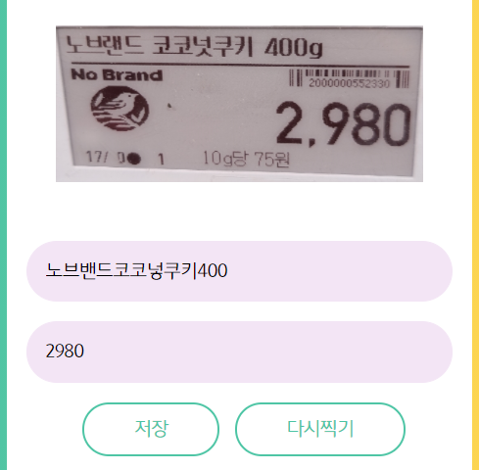
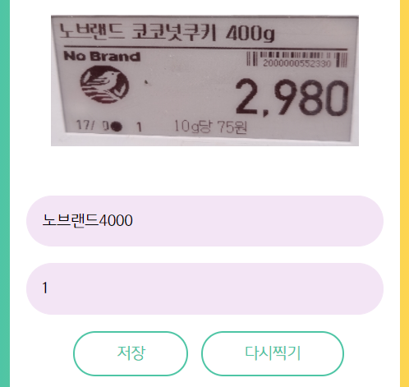
Part 2,
7. OCR 엔진 - Tesseract 학습
Tessdata
Tessdata-best
Tessdata-fast
Notes:
지금 보시는 화면은 각 학습데이터를 실제 서비스에 적용하여 비교해본 결과입니다. 보시는 것과 같이 tessdata-best가 가장 정확한 인식을 하고 있다는 걸 알 수 있습니다.

Slide 27
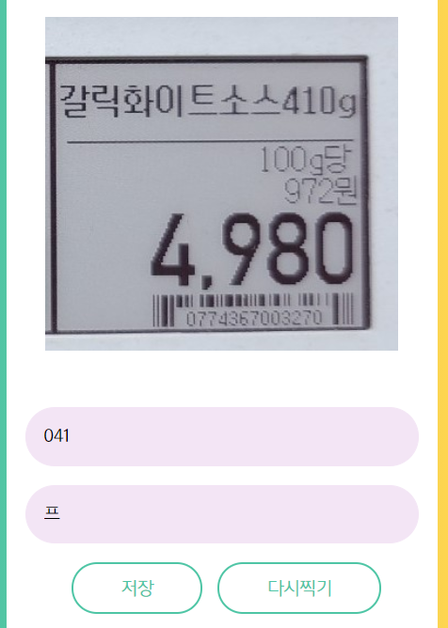
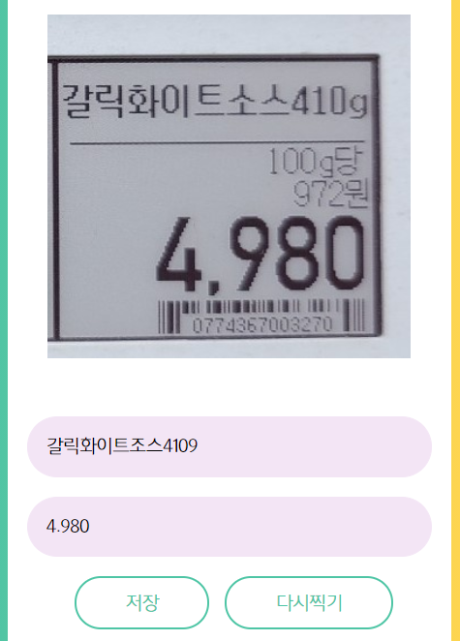
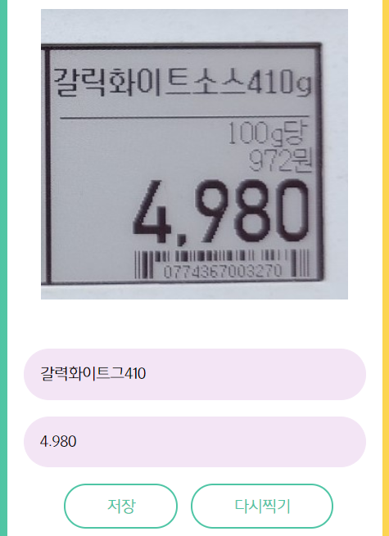
Part 2,
7. OCR 엔진 - Tesseract 학습
Tessdata
Tessdata-best
Tessdata-fast
Notes:
마찬가지로 tessdata-best의 결과가 가장 뛰어났습니다.

Slide 28
Part 2,
8. 주요 데이터 처리 프로세스
데이터 수집
데이터 처리
데이터 분석
DB 저장
데이터
출력
가격표
사진 촬영
사진 인식
리스트로
가져오기
저장
(장바구니, 총계)
데이터
화면 출력
OCR
문자 인식
사진 업로드
품목/가격
구분
데이터 정제
Notes:
지금까지 설명드린 주요 데이터 처리에 대한 내용을 도표화 하여 보여드리자면 데이터 수집, 처리, 분석, DB저장, 데이터 출력의 흐름으로 진행됩니다.

Slide 29
Part 2,
9. 시연
웹 서비스 작동 시연
49.247.22.191:8000
Notes:
1. 로그인 jsyoon777@naver.com
2. 쇼핑목록 추가- 쫑파티 / 과자, 비타민, 파스타소스 / 30000 /라벨: 중요
3. 쫑파티 클릭
4. 장바구니 리스트
5. 카메라 클릭
1) 약사신협비타민 perfect
2) 갈릭화이트소스(수정 입력)
3) 오리온예감 (그대로 input)
4) 오리온예감 수정(수량 조정)
4) -> 예산 초과 / 수량 조절
6. 쇼핑목록 클릭 – 지난쇼핑목록: 구매현장에서 사용자의 과거 구매내역을 확인하고, 중복구매를 방지할 수 있습니다.
7. 내정보

Slide 30
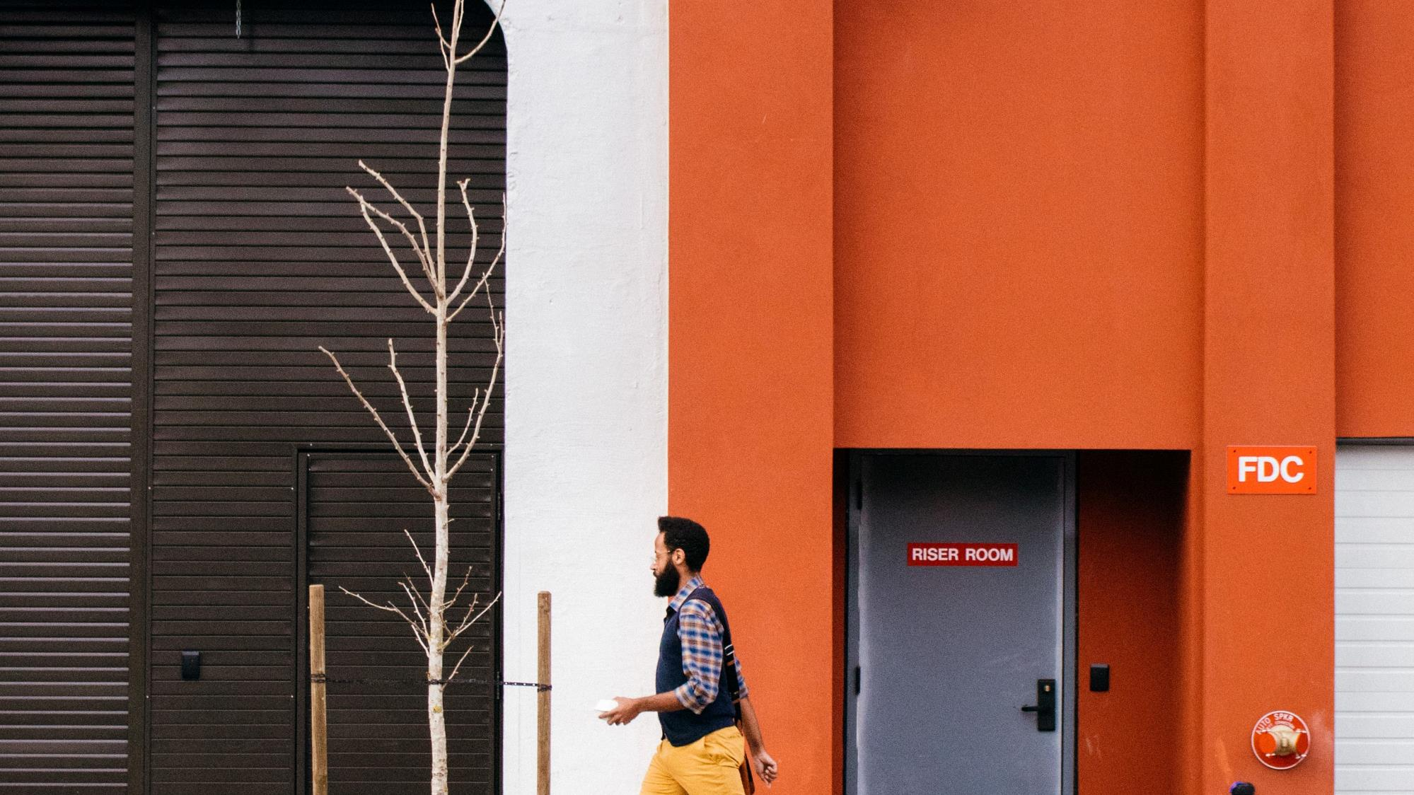
Part 3.
프로젝트 관리
Notes:
이어서 프로젝트 관리입니다.

Slide 31
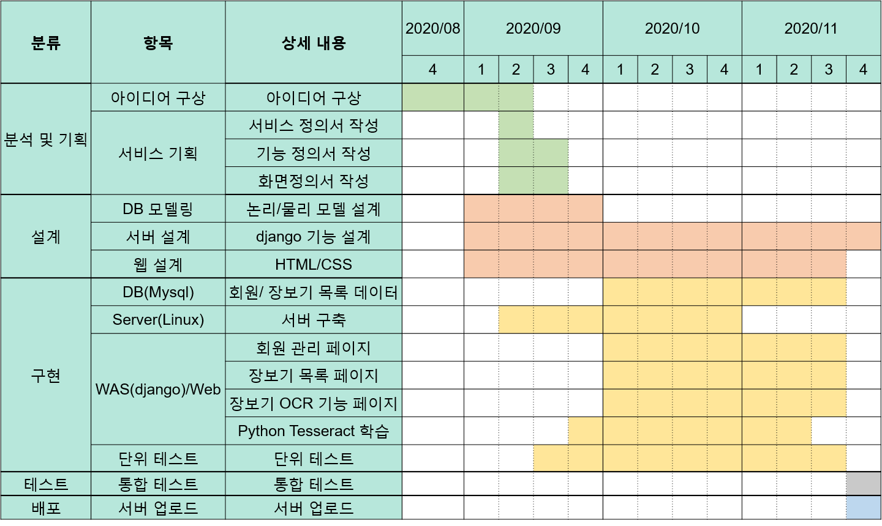


Part 3,
1. Smart K-art 프로젝트 개발 일정
Notes:
저희 팀의 프로젝트 개발 일정입니다.
저희는 분석 및 기획, 설계, 구현, 테스트, 배포 총 5단계로 진행했습니다.

Slide 32
Part 3,
2. 팀 구성 및 업무분장
# | 분류 | TASK | 담당자
1 | 서비스 기획 | 서비스 기획 및 기획서 작성 UI 설계 및 작성 | 성채원 정성윤
2 | Server | Linux 설치 관리자 권한 관리 | 성채원
3 | Backend | Django MVT 모델 설계/ 구현 MySQL-Django ORM 모델 설계/구현 | 박지영 성채원
4 | DB | Server DB- MySQL 연동 논리/물리 데이터베이스 모델 설계 | 박지영 성채원 정성윤
5 | Front-end(웹) | 반응형 Website UI 설계 HTML/CSS/JS 템플릿 제작 | 박지영 성채원 정성윤
6 | 이미지 인식 | OCR 기능 구현 텍스트 전처리 기능 구현 | 박지영 성채원
Notes:
업무는 각자 페이지를 맡아 프로젝트 진행하였습니다.

Slide 33











Part 3,
3. 개발도구
 | Tools |  | 설명 | framework | language
Server |  | MobaXterm | 서버 제어 프로그램 |  | Linux(CMD)
 |  | FileZilla | 파일 전송 프로그램
Front-end |  | Visual studio code | 파이썬 통합 개발 환경
Back-end |  | Visual studio code | 파이썬 통합 개발 환경 |  | Python
 |  | Jupyter notebook
DB |  | MySQL workbench | 데이터베이스 설계 프로그램
Notes:
서버는 모바엑스텀에서 리눅스를 활용하였고,
프론트엔드에서는 비주얼 스튜디오를 통해 장고를 사용하였습니다. 사용 언어로는 파이썬, html,css,js를 사용하였습니다.
백엔드에서도 비주얼스튜디오를 통해 장고를 사용하였고 언어로는 파이썬을 사용했습니다.
DB는 장고에서 기본으로 제공하는 sqllite가 아니라 mysql을 사용하였습니다.

Slide 34



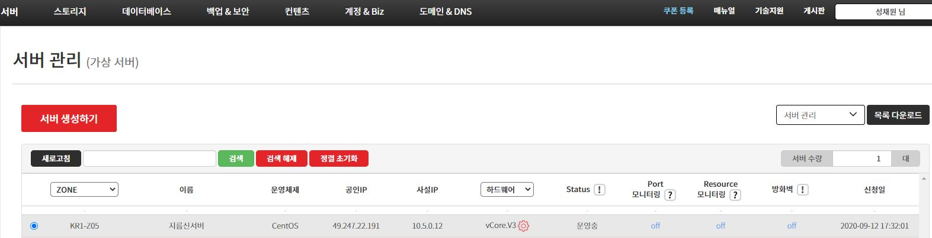
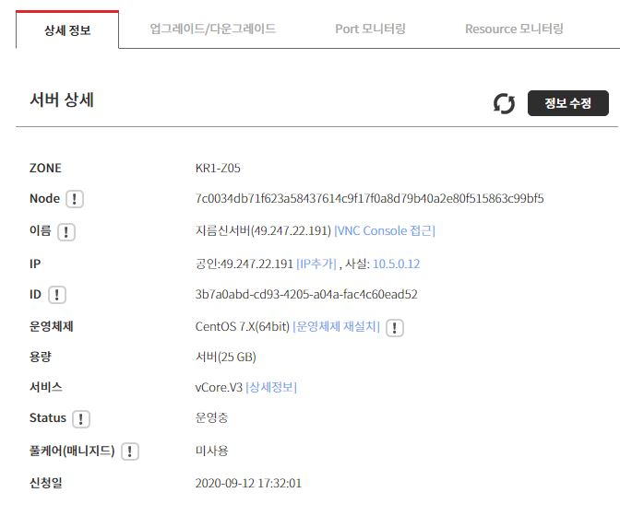
Part 3,
4. 개발 및 운영 환경 구성
클라우드 서버 업체 스마일서브
Django
SSD 25GB Disk
Python 3.7
2GB Memory
MySQL 8.0
CentOS 7
2 vCore CPU
IP: 49.247.22.191
Notes:
서버는 IAAS 기반의 리눅스 클라우드 서버를 활용하였습니다.
(IAAS: Infrastructure as a Service : 서버, 스토리지, 네트워크를 필요에 따라 인프라 자원을 사용할 수 있게 클라우드 서비스를 제공하는 형태이다. 저희는 서버 가상화 기술을 이용하였습니다. )

Slide 35
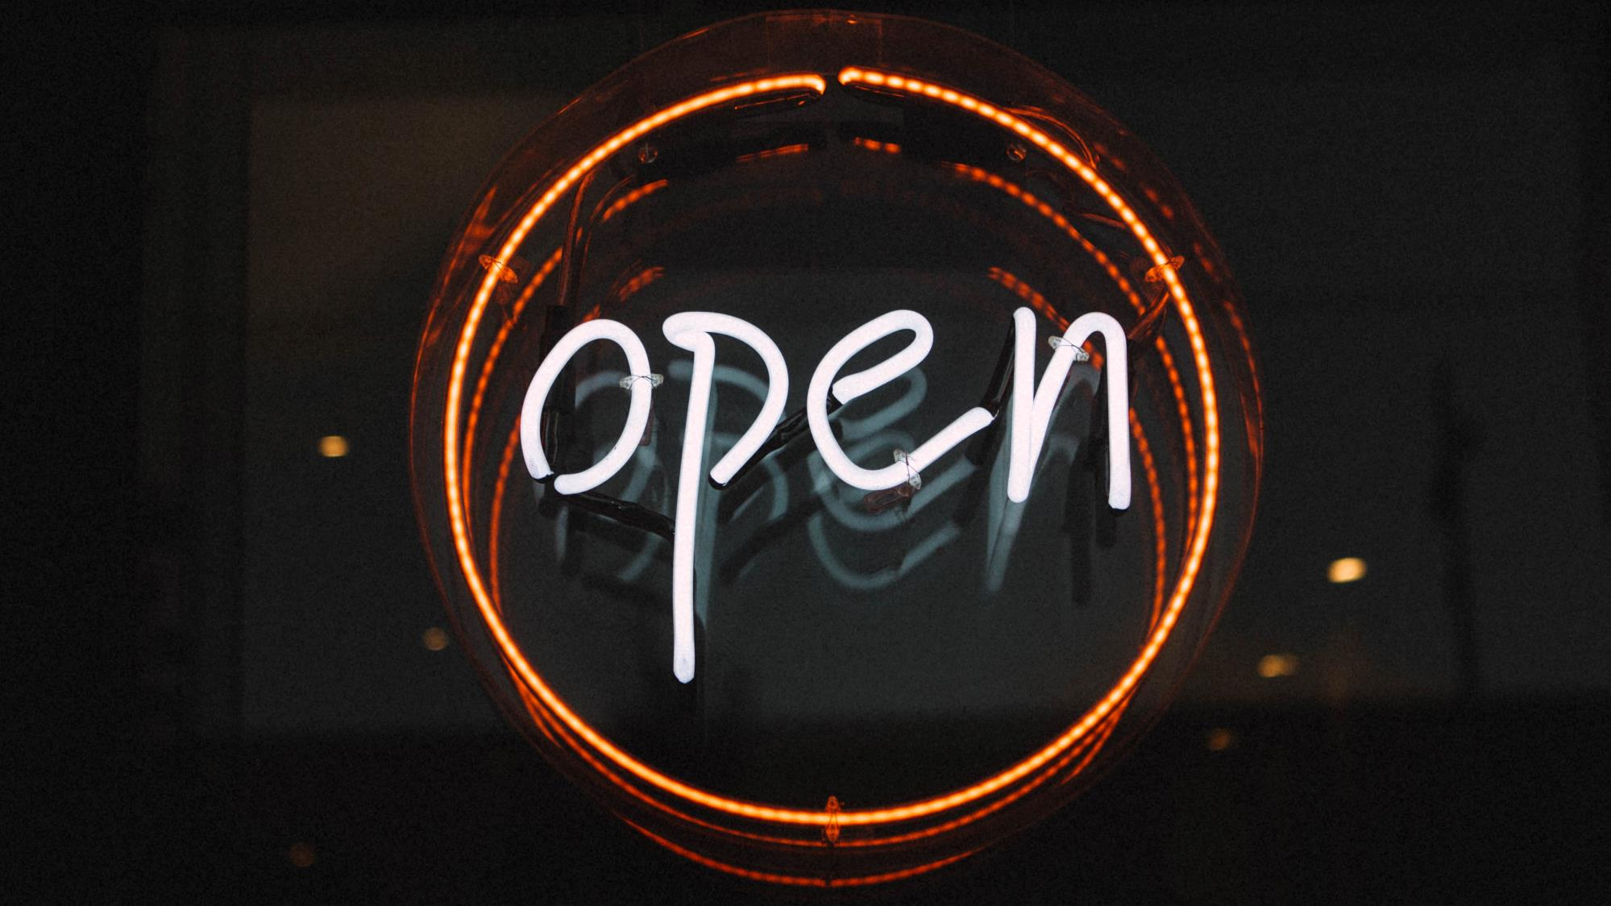
Part 4.
서비스 발전 방향
Notes:
마지막으로 서비스 발전 방향입니다

Slide 36



Part 4,
1. 서비스 발전 방향
소비 패턴 분석 기능
구독 상품 자동 결제
OCR 정확도 개선
주기적인 사용자
소비 패턴 분석
패턴을 분석 하여 주기적으로 구매하는 상품을 구독하는 서비스
DB에 저장된 가격표 이미지의 폰트를 학습시켜 OCR 정확도 개선
Notes:
시간과 자원이 충분하다면 Samrt K-art 서비스에 추가적인 기능을 넣어 발전 시킬 것입니다.
먼저 서비스적 측면에서 소비패턴 분석 기능과 자주 구매하는 상품 구독 서비스를 추가할 것입니다.
소비자의 소비 패턴을 분석하여 차트로 제공할 수 있고,
주기적으로 구매하는 상품을 구독할 수 있게 된다면 보다 편한 쇼핑이 가능할 것입니다.
기능적인 면으로는, 저희 서비스의 핵심 기능인 OCR 정확도를 개선할 것입니다.
마트 가격표 전자태그의 폰트를 학습시켜 OCR 정확도를 개선하면 보다 정확한 서비스를 제공할 수 있습니다.

Slide 37
감사합니다
Notes:
이상으로 저희 옥장판 조 발표 마치겠습니다. 감사합니다. 질문 있으신 분 계신가요?

Slide 38


Feedback
‘시스템 아키텍쳐’ 부분이 인상 깊었다.
반응형 웹을 선택한 이유는:
모바일 기반 서비스이기 때문에 휴대성이 꼭 필요.
+React 기반 어플리케이션 개발은 현실적으로 어려움
‘충동구매’ : 피피티와 기능의 매치
기존 상품의 데이터베이스를 추가 활용하여 소비자가격(시세)과 비교 매칭:
현재 내가 합리적인 소비를 하고 있는 것이 맞는지 확인할 수 있도록!
Notes:
피드백:
두 심사위원 모두 일단 너무 잘봤다고 했음,,!! (대박+당황스)
-시스템 아키텍처 구성? 잘했다고 함->저렇게 할 수 있는 경우가 많지 않다고 했음
-반응형 웹으로 한 이유? 모바일 기반 서비스이기 때문에 휴대성이 꼭 필요했음 + react기반 어플 개발에 현실적 어려움
-아쉬운점?(추가하면 좋을부분)
1) ‘충동구매 방지’ : 피피티와 기능의 매치
2) 기존 상품의 데이터베이스를 추가활용하여 소비자가격(시세)과 비교매칭 - 현재 내가 합리적인 소비를 하고 있는것이 맞는지 확인할 수 있도록!

